Slide 1

fsck,
badblocks
소프트웨어학과 3학년 2022564004 김다빈

Slide 2
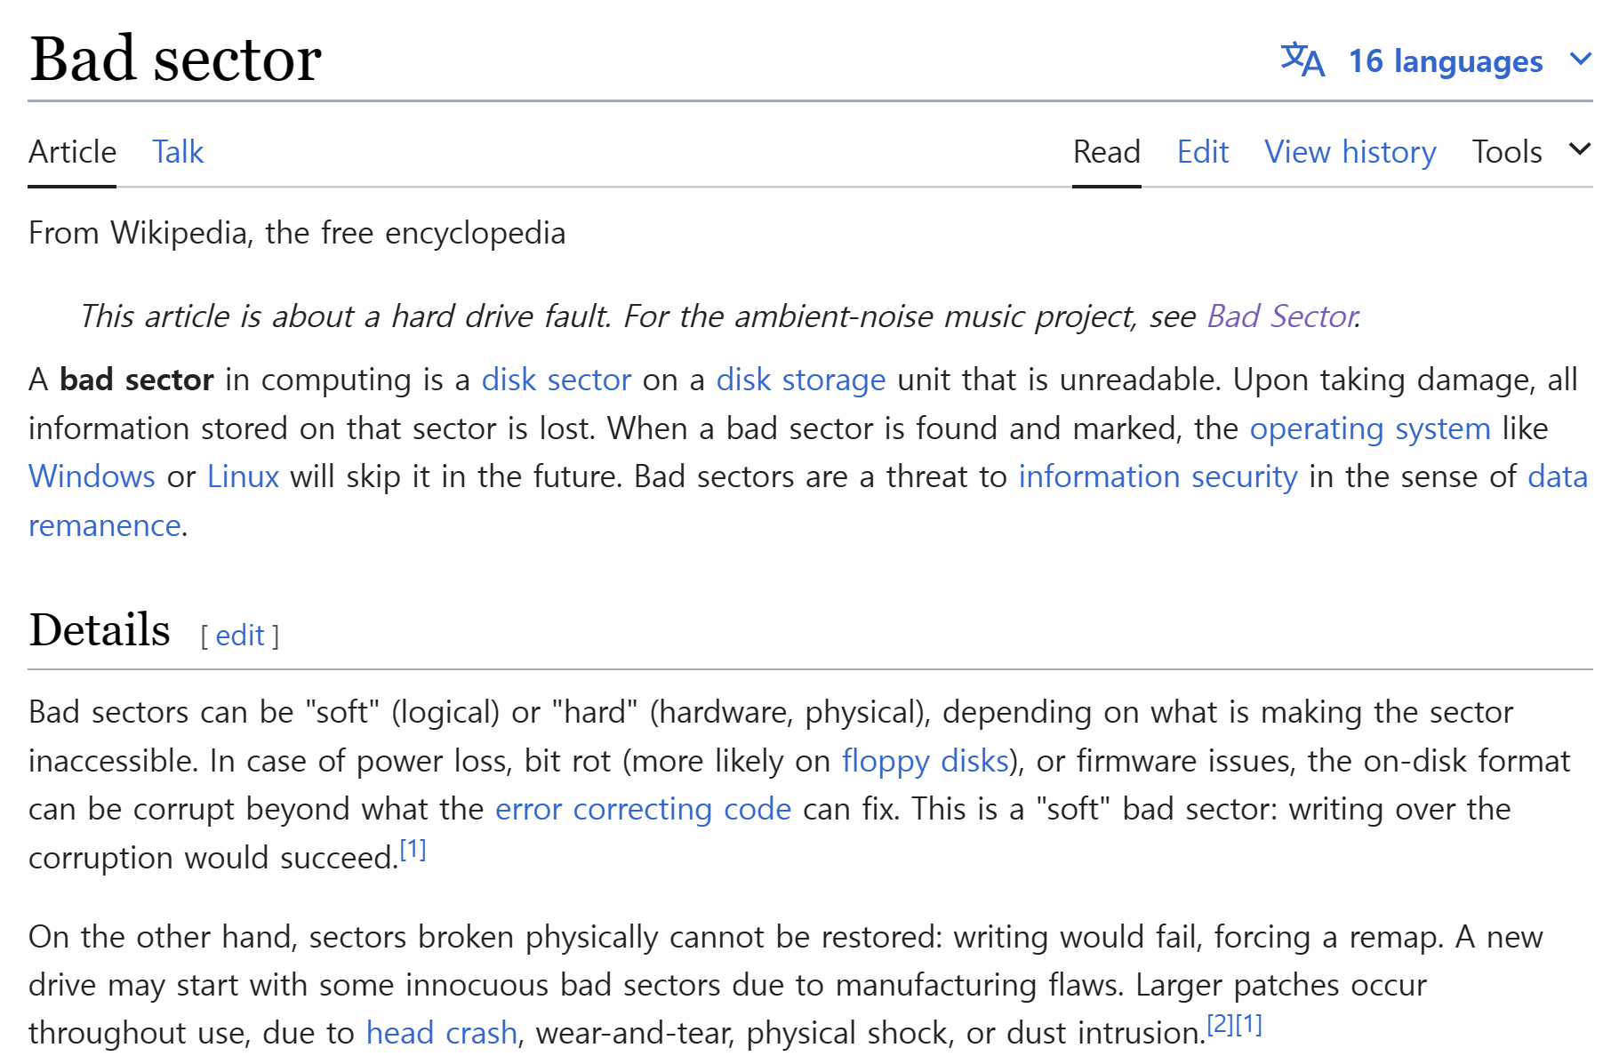

SysP / fsck, badblocks
• bad-block이란?
• fsck
• badblocks
bad-block
: 데이터를 읽어올 수 없는 디스크 저장 장치의 블록,
배드 블록(bad-block) 혹은 배드 섹터(bad-sector)라고 한다
[출처] Bad sector - Wikipedia

Slide 3
SysP / fsck, badblocks
• bad-block이란?
• fsck
• badblocks
Soft
• 정전, 비트 오류, 펌웨어 등의 문제
-> 논리적인 요인으로 인해 문제 발생
Hard
• 저장 장치에 물리적인 문제
ex) 저장 장치에 충격이 가해짐, 먼지 침투 등등
-> 물리적인 요인으로 인해 문제 발생

Slide 4
SysP / fsck, badblocks
• bad-block이란?
• fsck
• badblocks
fsck
: file system check의 의미
Linux 파일 시스템에서 파일을 체크하고 수리하는 명령어
-> MS-DOS, MS Windows에서는 chkdsk, sfc, scandisk
fsck [ -AVRTNP ] [ -s ] [ -t 파일시스템유형 ] [ 파일시스템옵션 ] 파일시스템 [ ... ]
options | description
-A | /etc/fstab 파일에 표시된 모든 파일시스템을 한번씩 모두 점검
-R | -A 옵션과 같이 사용될 때 루트 파일시스템을 제외하고 점검
-T | 시작할 때 버전정보 출력 X
-V | 자세한 출력 수행
-N | 실행하지는 말고 어떤 작업을 수행할 것인지만 보여줌

Slide 5
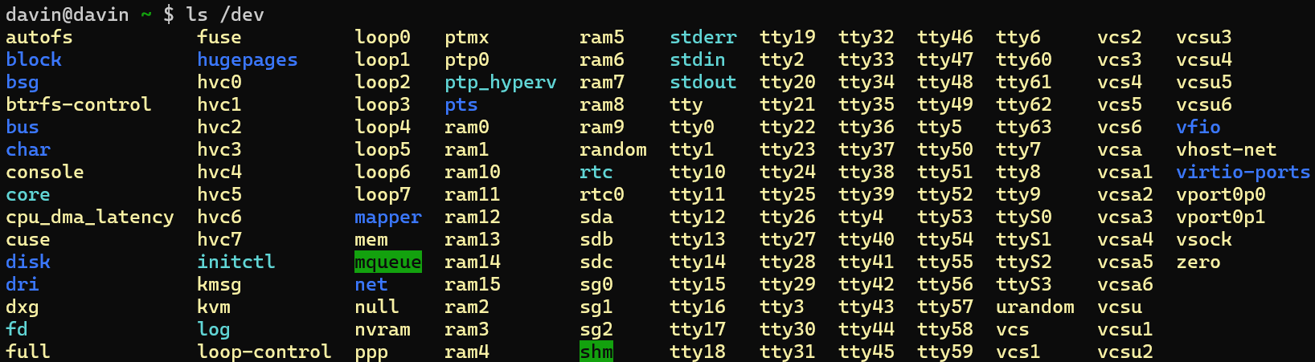

SysP / fsck, badblocks
• bad-block이란?
• fsck
• badblocks
fsck
: file system check의 의미
Linux 파일 시스템에서 파일을 체크하고 수리하는 명령어
-> MS-DOS, MS Windows에서는 chkdsk, sfc, scandisk
기본 사용법(배드 블록 없을 때)

Slide 6
SysP / fsck, badblocks
• bad-block이란?
• fsck
• badblocks
badblocks
: Linux 파일 시스템에서 하드디스크나 기타 저장 장치의
배드 블록(bad block)을 검사하는 명령어
badblocks [ -b 블록크기 ] [ -o 출력파일 ] [ -v ] [ -w ]
options | description
-b 블록 크기 | 블록크기를 바이트 수로 나타냄
-o 파일명 | 지정한 파일에 배드 블록의 리스트 기록
-v | 자세한 출력 모드
-e 최대블록개수 | 점검을 멈출 최대 블록 개수 (0이면 지정된 범위까지 걸림)
-p num passes | 지정된 숫자만큼 디스크 스캔 반복
-w | 읽기/쓰기 모드에서 배드블록을 검사 (-n 옵션과 함께 사용하면 X, 서로 상반되는 모드임)
-n | 비파괴 읽기/쓰기 모드 (-w 옵션과 함께 사용하면 X, 서로 상반되는 모드임)
-s | 검사 진행 과정 표시

Slide 7
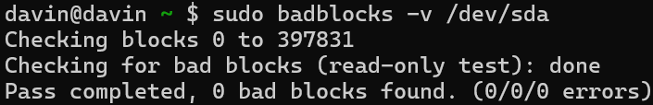
SysP / fsck, badblocks
• bad-block이란?
• fsck
• badblocks
badblocks
: Linux 파일 시스템에서 하드디스크나 기타 저장 장치의
배드 블록(bad block)을 검사하는 명령어
[root@www root]# badblocks -v -o badblock.txt /dev/sda3 Checking for bad blocks in read-only mode From block 0 to 16755795 Pass completed, 3 bad blocks found. [root@www root]# [root@www root]# [root@www root]# [root@www root]# ll total 8 -rw-r--r-- 1 root root 1199 Jun 30 2002 anaconda-ks.cfg -rw-r--r-- 1 root root 27 Jan 17 22:34 badblock.txt [root@www root]# [root@www root]# cat badblock.txt 16755792 16755793 16755794
[root@www root]#
기본 사용법(배드 블록 없을 때)
배드 블록이 존재할 경우

Slide 8
SysP / fsck, badblocks
Reference
• bad-block이란?
Bad sector - Wikipedia
Bad Block in Operating system - GeeksforGeeks
What is bad block? | Definition from TechTarget
Bad Block in Operating System
• fsck
fsck - Wikipedia
fsck 사용법 - 파일 시스템 검사하기
[리눅스] DISK 검사 및 복구
[Chap7 #04] - 파일시스템 검사하기 (badblocks , fsck)
Linux - Fsck to Repair Filesystem
28 Using fsck to Check and Repair Filesystem Errors
• badblocks
[리눅스] DISK 검사 및 복구
[Chap7 #04] - 파일시스템 검사하기 (badblocks , fsck)
badblocks(8): search device for bad blocks - Linux man page
badblocks – ArchWiki
badblocks – Wikipedia

Slide 9

감사합니다!

